Slide 1
Практики громадських префектів
Результати громадського аудиту ефективності розпорядників коштів по утриманню доріг та зелених насаджень міста Миколаєва
проект «Громадська префектура для ефективних місцевих бюджетів» за підтримки Посольства США в Україні

Slide 2
Практики громадських префектів
Об'єкт аудита – утримання дорожньо-транспортної інфраструктури та збереження зелених зон міста
Аудиторська группа - ГО ФРММ, ГО Евровектор (Херсон)

Slide 3
Мета аудиту:
Практики громадських префектів
Дати оцінку реалізації виконавчими органами міських рад (сільських рад ОТГ) місцевої політики організації благоустрою територій та утриманню та розвитку дорожньо-транспортної інфраструктури:
У тому числі, з досягнення цілей державної політики покращення якості доріг формування та/або реалізацію якої забезпечує головний розпорядник бюджетних коштів;
- ефективності використання бюджетних коштів, що спрямовувались до ГРБК місцевих бюджетів на виконання бюджетної програми «Утримання та розвиток інфраструктури доріг»; «Організація благоустрою».

Slide 4
Практики громадських префектів
Визначити причини ( фактори), які негативно впливають на ефективність використання бюджетних коштів;
Надати пропозиції щодо підвищення ефективності управлінських рішень в обраній сфері ГРБК ефективності використання бюджетних коштів на утримання та розвиток дорожньої та транспортної інфраструктури Миколаєва (Херсону) з урахуванням вимог діючих ДБН, ДСТУ).

Slide 5
Практики громадських префектів
Мы строим хорошие дороги не потому что богатые,
а мы богатые потому что строим
хорошие дороги
(американская пословица)

Slide 6
Висновки (Миколаїв)
Практики громадських префектів
- повна відсутність стратегічного бачення розвитку дорожньої та транспортної інфраструктури міста:
Миколаївською МР станом на 2019р не затверджено не тільки будь якого стратегічного документу, що унормовує розвиток автомобільних доріг, а навіть взагалі Стратегій розвитку міста на середньостроковий або довгостроковий період.
В 2006р ММР затвердила Стратегічний план економічного розвитку м. Миколаєва як концепцію https://mkrada.gov.ua/documents/460.html. Але навіть в даному програмному документі не визначено стратегічна /операційна ціль як розвиток автомобільних доріг в громаді

Slide 7
Практики громадських префектів
Жодної статистичної інформації щодо кількості та протяжності доріг Миколаєва, що потребують капітального, поточного (ямкового) ремонту доріг Програма ЖКГ до 2019р, яка є підставою для фінансування означених робіт з міського бюджету, не містить.

Slide 8
Практики громадських префектів
Розподілення повноважень між розпорядниками недоцільне та неефективне.
Надмірна кількість профільних розпорядників з дробленням та дублюванням функцій
Нечіткість та розмитість цілей та завдань розпорядників

Slide 9
Практики громадських префектів
Жодних середньострокових/ довгострокових планів по утриманню автомобільних доріг міста (поточні (ямкові) та капітальні ремонти) не існує. Розпорядники керуються тільки складеними оперативними на бюджетний рік планами закупівель.

Slide 10
Висновки - Ідентифікація та оцінка ризиків (управління ризиками відсутнє);
Практики громадських префектів
Відсутність повної документальної та достовірної інформації про об'єкти комунального майна – ризик недофінансування, або надмірного бюджетного фінансування
- відсутні технічні паспорти доріг та вулиць, що відповідають діючому законодавству України
- відсутні техпаспорти зелених зон
- ПБП містять різні данні по роках

Slide 11
Висновки - Ідентифікація та оцінка ризиків (управління ризиками відсутнє);
Практики громадських префектів
Недосконалі тендерні процедури, надмірне дроблення чи укрупнення предмету закупівель
Недоцільність проведення тендерних процедур з точки зору оптимального часу для потенційного виконання робіт (дороги)

Slide 12
Висновки - Ідентифікація та оцінка ризиків (управління ризиками відсутнє);
Практики громадських префектів
Відсутність середньострокового планування діяльності розпорядників в сфері аудиту (дороги)
Левова часка закупівель не підпадає під процедуру відкритих торгів
Адміністрація Корабельного району за період 2017-2019 (травень):
80 закупівель поточного та капітального ремонту доріг, внутрішньо квартальних проїздів .
Тільки три з них за потенційним об’ємом закупівлі попали під процедуру публічних закупівель.
З 49,13 млн грн. тільки 6,54 млн пройшли публічні торги.

Slide 13
Висновки - Ідентифікація та оцінка ризиків (управління ризиками відсутнє);
Практики громадських префектів
Несвоєчасність проведення ремонтних робіт
Адміністрації районів за період 2017-2019 (травень):
половина «дрібних» договорів виконана в невчасний для подібних робіт час середина листопада - кінець грудня.

Slide 14
Висновки
Практики громадських префектів
Заходи контролю (відсутні);
Відсутня інформація щодо претензійної роботи з боку ГРБК
За період аудиту тільки 1 засідання профільної депутатської комісії ММР (претензія до Миколаївобленерго)

Slide 15



НАСЛІДКИ
Практики громадських префектів
Миколаїв
(департамент ЖКГ)
132,03
Херсон
29,75
Одеса
73,05
Дніпро
76,51
Догляд та утримання зелених зон населених пунктів в 2018р, тис.грн/Га

Slide 16
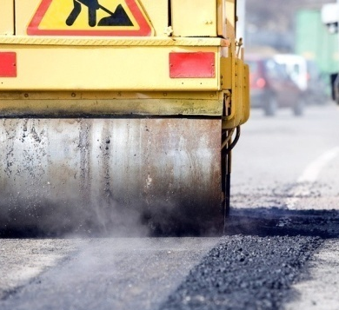
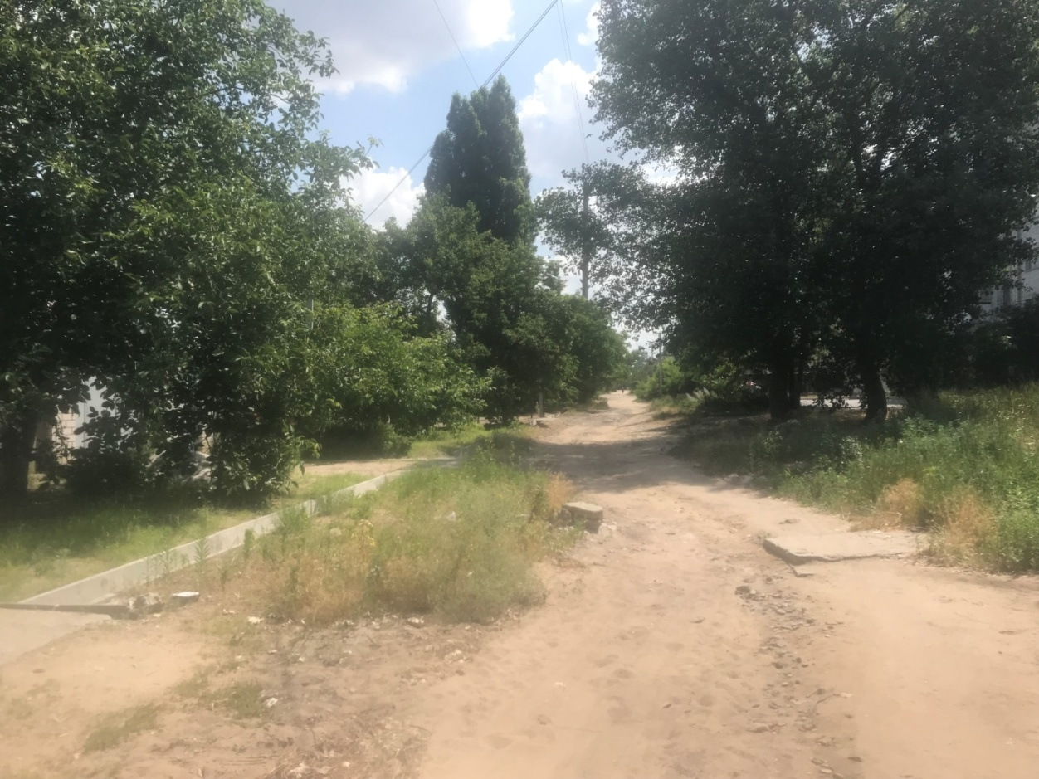
НАСЛІДКИ
Практики громадських префектів
ДОРОГИ
(поточні ремонти проведені в 2018р)
Корабельний район
Вул.Самойловича ,5а . Червень 2019

Slide 17
ПРОПОЗИЦІЇ
Практики громадських префектів
Розробити та затвердити міською радою Стратегію розвитку дорожньо-транспортного господарства міста.
У відповідності до Стратегії сформувати та затвердити окрему цільову (галузеву) Програму міської ради по розвитку дорожньо-транспортного господарства міста з визначенням конкретних результативних показників виконання Програми.

Slide 18
ПРОПОЗИЦІЇ
Практики громадських префектів
Упорядкувати та оптимізувати повноваження виконавчих органів міської ради по утриманню дорожньо-транспортної інфраструктури та зелених зон міста.
Провести повну інвентаризацію зелених зон міста, скласти паспорти на всі зелені зони. У подальшому проводити інвентаризацію не рідше раз в 5 років.

Slide 19
ПРОПОЗИЦІЇ
Практики громадських префектів
Скласти технічні паспорти доріг та вулиць міста у відповідності до діючого законодавства України, внести до них повний пакет інформації щодо структури та експлуатації дороги а також даних щодо проведених поточних/капітальних ремонтів
Складати предмети закупівель в означених сферах за принципом потенційного підвищення ефективності використання бюджетних коштів, розширення ринку постачальників відповідних робіт та послуг.

Slide 20
ПРОПОЗИЦІЇ
Практики громадських префектів
Запровадити практику складання середньострокових/довгострокових планів ремонтних робіт , не допускати виконання робіт поточного та капітального ремонту дорожнього одягу у період кінець осені - взимку.
Налагодити контроль з боку розпорядників виконавців ремонтних робіт щодо дотримання та виконання гарантійних договірних умов.
Посилити контроль депутатським корпусом розпорядників бюджетних коштів відповідних сфер через запровадження періодичного звітування розпорядників по стану виконання бюджетних програм, проведення процедур публічних закупівель, виконання договорів з підрядником.

Slide 21
Практики громадських префектів
Запровадити систему внутрішнього контролю і внутрішнього аудиту в виконавчих органах Миколаївської міської ради
Підстави - Закон України №2646 від 06.12.18, (Стаття 26. Контроль та аудит у бюджетному процесі ”)
Наказ Міністерства фінансів України від 19.04.2019 №160 «Про затвердження форми Звіту про стан організації та здійснення внутрішнього контролю у розрізі елементів внутрішнього контролю»
Постанова Кабінету Міністрів України № 1062 від 12.12.2018 "Про затвердження Основних засад здійснення внутрішнього контролю розпорядниками бюджетних коштів та внесення змін до постанови Кабінету Міністрів України від 28 вересня 2011 р. № 1001
та інш.

